Slide 1


24th December 2015
PRESS CONFERENCE
Radmila Čičković, PhD,
Republika Srpska Institute of Statistics, Director General
Republika Srpska Institute of Statistics

Slide 2
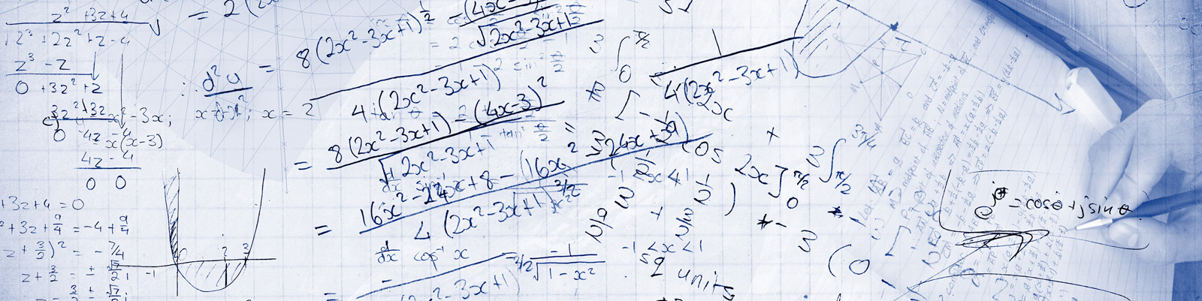
FINANCIAL STATISTICS OF EDUCATION
2014
Total public expenditure for formal education approximately 425 million КМ
For educational institutions 95.6%
For individuals/households 4.4%
Republika Srpska Institute of Statistics
Notes:
У 2014. јавни издаци (издаци буџета Репулике Српске и јединица локалне самоуправе) за формално образовање износили су око 425 милиона КМ или 4,8% од БДП. Издаци за формално образовање у бруто домаћем производу већи су за 0,3% у односу на 2013. годину.
Од укупног износа јавних издатака у 2014. години 95,6% алоцирано је директно образовним наставним институцијама и ненаставним образовним институцијама. Такође, од укупног износа јавних издатака 4,4% плаћено је за стипендије и награде ђацима и студентима/домаћинствима и субвенционисање превоза ученика од куће до школе и обрнуто, као и за набавку уџбеника од стране републичке власти и јединица локалне самоуправе.

Slide 3
FINANCIAL STATISTICS OF EDUCATION
2014
Total public and private expenditure and foreign funds approximately 479 million КМ
Structure by level of education:
preschool 6.3%
primary 45.0%
secondary 19.6%
higher 29.1%
Republika Srpska Institute of Statistics
Notes:
Укупни издаци (јавни, приватни и средства из иностранства) за образовне институције у 2014. години износили су око 479 милиона КМ или 5,4% од БДП. У структури укупних издатака, јавни издаци учествују 84,9%, приватни издаци 12,8% и средства из иностранства 2,3%. У односу на 2013. годину приватни издаци су смањени за 1,9%, док су средства из иностранства повећана за 2%. У структури укупних издатака, предшколско образовање учествује са 6,3%, основно 45,0%, средње 19,6%, високо 29,1%.
Укупни издаци за формално образовање према сврси потрошње у 2014. години износили су око 514 милиона КМ, а обухвтају јавне, приватне издатаке и средства из иностранства за образовне установе и издатке домаћинстава за одређене робе и услуге изван образовних установа. Од укупног износа издатака, око 490 милиона КМ или 98,7% односило се на текуће издатке (материјални трошкови, бруто плате и издатке домаћинстава за одређене робе и услуге изван образовних установа који износе 7,4%), а 24 милиона КМ или 4,7% на капиталне издатке.

Slide 4
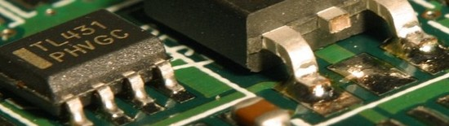
INFORMATION SOCIETY
2015
Personal computer used by 46.6% of persons
Internet services used by 45.9% of persons
Mobile phone used by 83.7% of persons
Republika Srpska Institute of Statistics
Notes:
У Републици Српској у 2015. години рачунар користи 47,8% домаћинстава, што је за 3,5% више у односу на претходну годину. Од укупног броја, интернет прикључак има 59,0% домаћинстава, што је за 11,8% више у односу на претходну годину. Рачунар користи 46,6% лица, а интернет 45,9% лица, што представља повећање од око три одсто.
Посматрајући референтно тромјесечје, које се односи на период од јуна до августа ове године, 75,7% лица свакодневно је користило рачунар, а 80,0% лица свакодневно је приступило интернету.
На основу резултата истраживања може се закључити да су међу корисницима рачунара и интернета највише заступљена лица старости 16-24 године и лица високог образовања.
Налог на друштвеним мрежама (Facebook, Twitter и сл.) има 78,8% популације старости од 16-24 године.
Заступљеност свих информационо-комуникационих уређаја у домаћинствима је у порасту, тако да мобилни телефон користи 83,7% лица, што је за 7,1% више у односу на претходну годину.

Slide 5
INFORMATION SOCIETY
2015
Personal computer used by 100% of enterprises
Internet access provided in 98.5% of enterprises
Republika Srpska Institute of Statistics
Notes:
Резултати истраживања у предузећима показују да у 2015. години, 100% предузећа користи рачунар у свом пословању. Употреба информационо-комуникационих технологија (коришћење рачунара, приступ интернету, посједовање веб сајта) најзаступљенија је код предузећа из области информисања и комуникација, те финансијским институцијама (100,0%).
Приступ интернету има 98,5% предузећа, што представља повећање од 0,7% у односу на претходну годину. Веб сајт је заступљен код 61% предузећа, док 34,6% предузећа користи неку од друштвених мрежа у пословне сврхе.

Slide 6
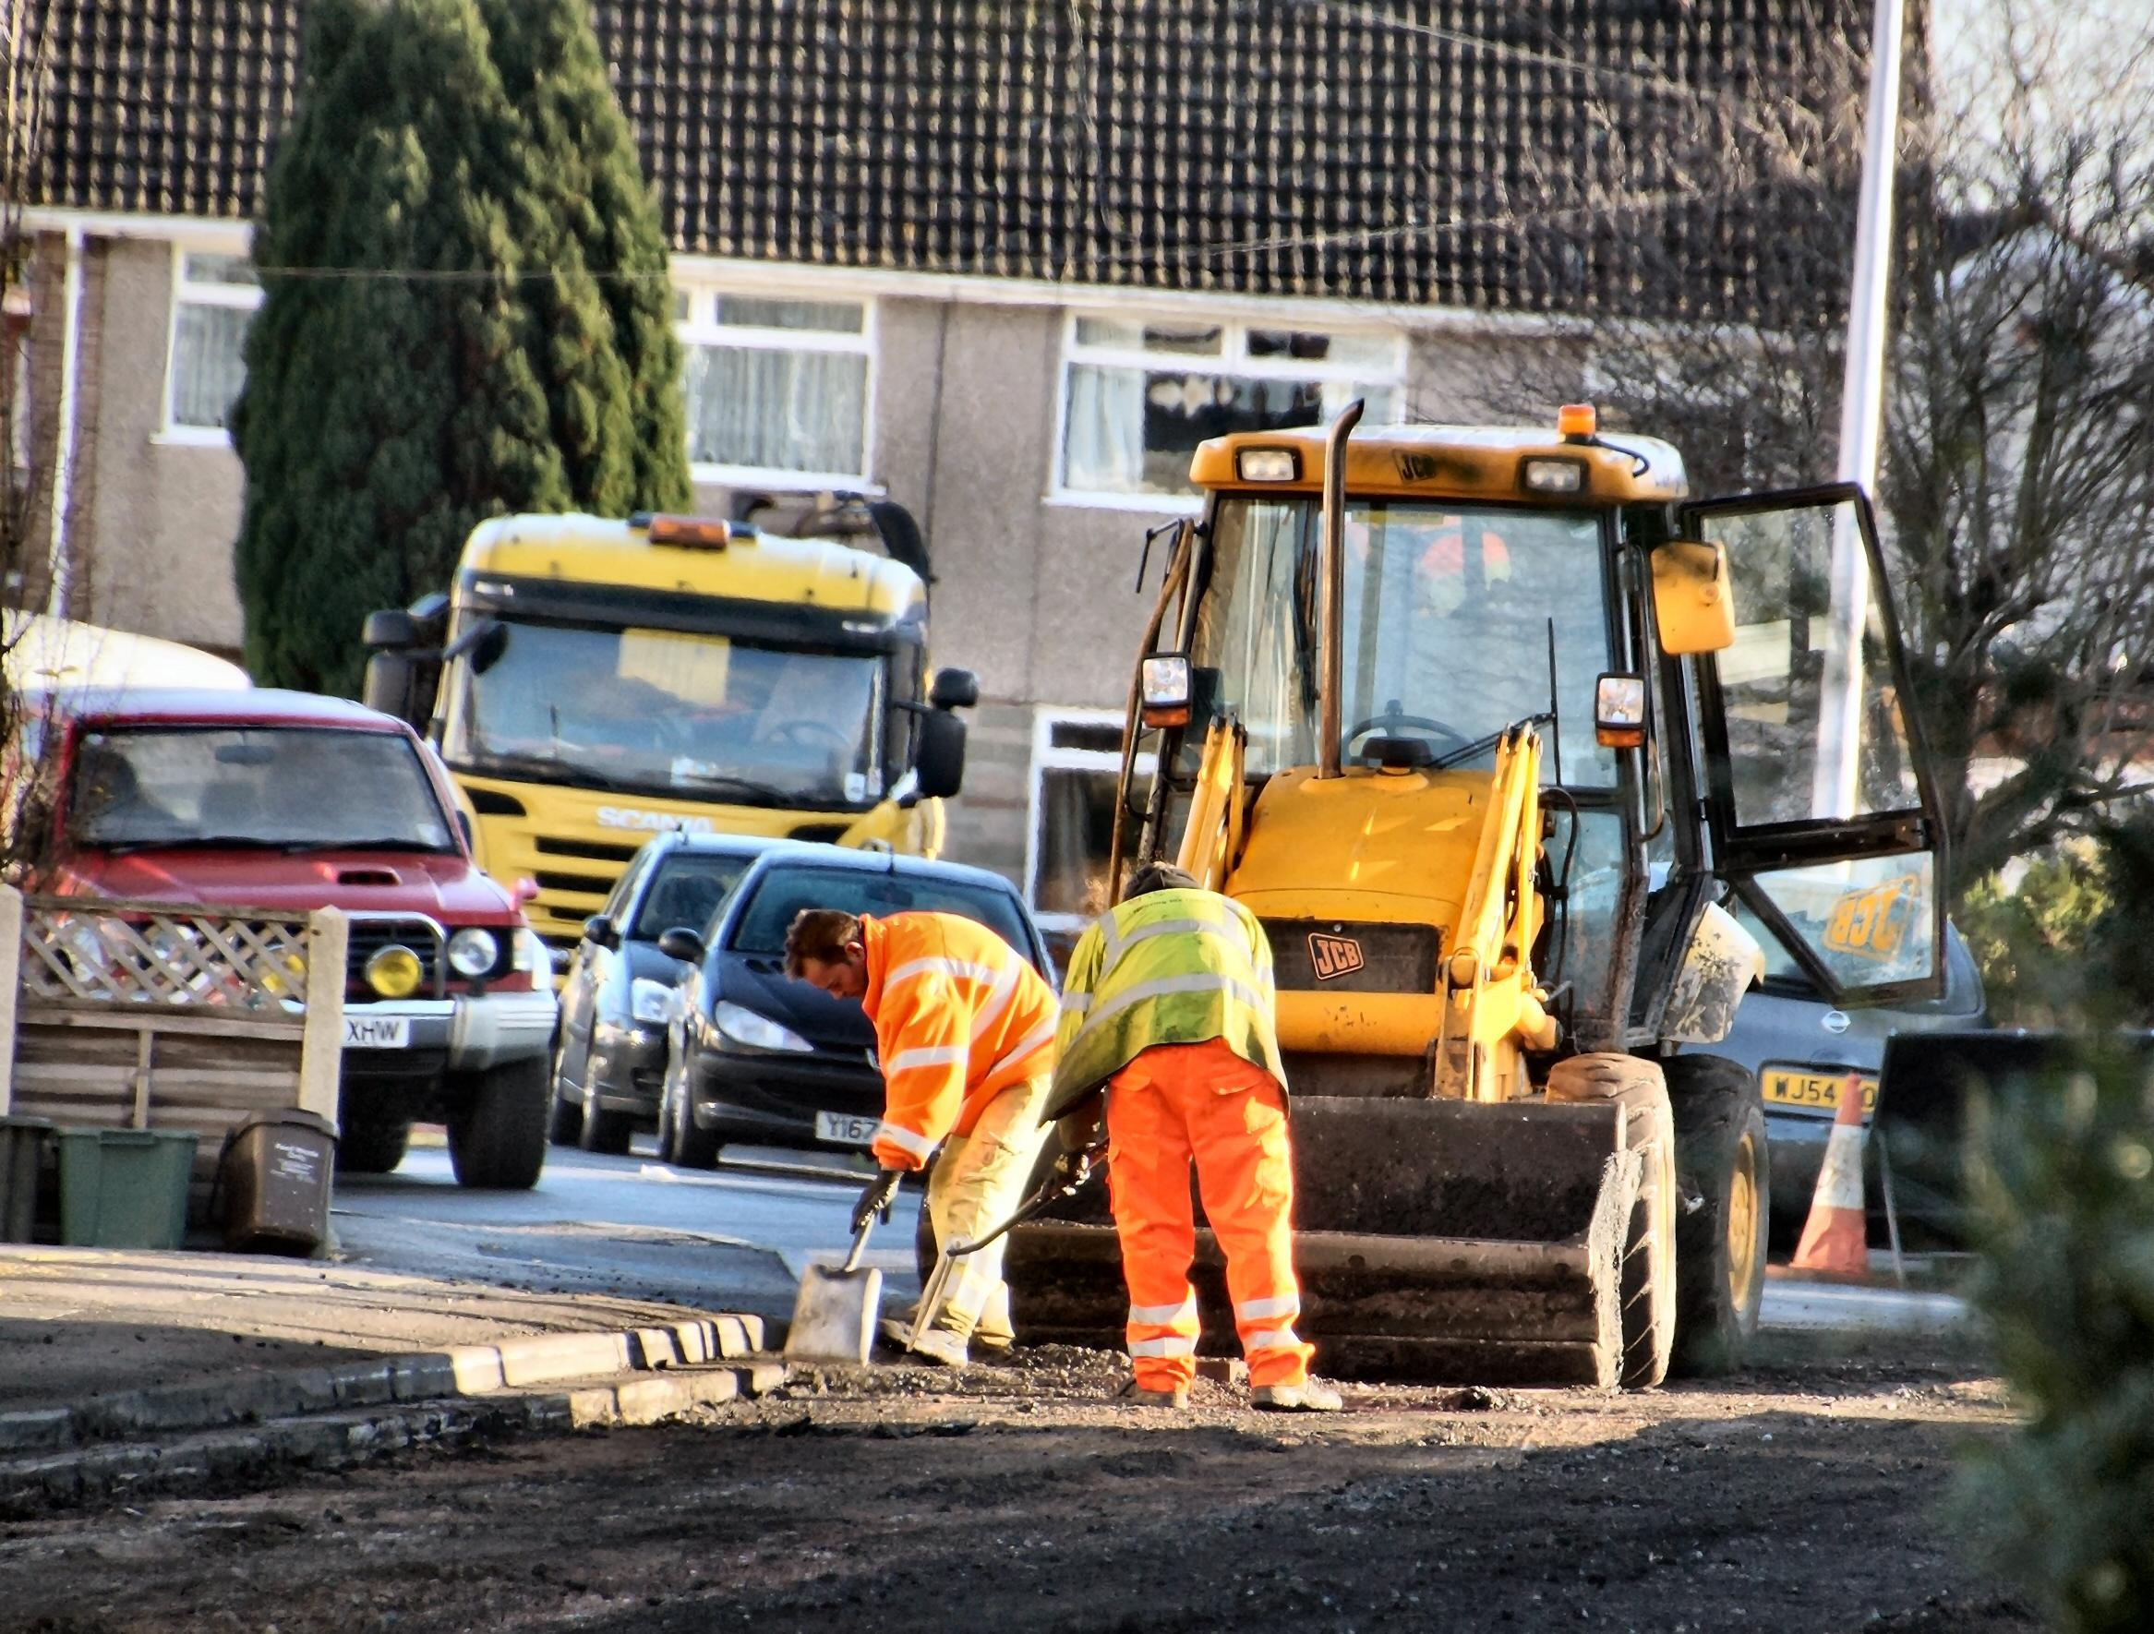
LABOUR STATISTICS
NOVEMBER 2015
Average monthly net wage 824 КМ
Average monthly gross wage 1,328 КМ
Republika Srpska Institute of Statistics
Notes:
Просјечна мјесечна нето плата запослених у Републици Српској, исплаћена у новембру 2015. године износи 824 КМ, а просјечна мјесечна бруто плата 1 328 КМ.
У односу на новембар 2014. године, просјечна нето плата исплаћена у новембру 2015. реално је већа за 1,8%, док је у односу на октобар 2015. године реално већа за 0,3%.

Slide 7
LABOUR STATISTICS
КМ
Republika Srpska Institute of Statistics
Graph 1. Average net wages of employed persons by month
Notes:
Посматрано по подручјима, у новембру 2015. године, највиша просјечна нето плата исплаћена је у подручју Финансијске дјелатности и дјелатности осигурања и износи 1 265 КМ. Са друге стране, најнижа просјечна нето плата у новембру 2015. исплаћена је у подручју Административне и помоћне услужне дјелатности 516 КМ.
У новембру 2015. године, у односу на октобар 2015, номинални раст нето плате забиљежен је у подручјима Вађење руда и камена 4,2%, Пољопривреда, шумарство и риболов 2,1% и Дјелатности здравствене заштите и социјалног рада 1,7%.
Смањење плате, у номиналном износу, забиљежено је у подручјима Образовање 2,7%, Јавна управа и одбрана; обавезно социјално осигурање 1,1% и Трговина на велико и на мало, поправка моторних возила и мотоцикала 0,8%.

Slide 8

PRICES STATISTICS
NOVEMBER 2015
Monthly inflation -0.2%
Annual inflation (November 2015/November 2014) -2.0%
Republika Srpska Institute of Statistics
Notes:
Цијене производа и услуга које се користе за личну потрошњу у Републици Српској, мјерене индексом потрошачких цијена, у новембру 2015. године у односу на претходни мјесец, у просјеку, су ниже за 0,2%, док су на годишњем нивоу, у просјеку, ниже за 2,0%.

Slide 9
PRICES STATISTICS
NOVEMBER 2015
increase in prices
Division Restaurants and hotels 2.5%
decrease in prices
Division Other goods and services 0.9%
Republika Srpska Institute of Statistics
Notes:
Од 12 главних одјељака производа и услуга, више цијене забиљежене су у три, ниже цијене у пет, док су цијене у четири одјељака, у просјеку, остале непромијењене.
Највећи раст забиљежен је у одјељку Ресторани и хотели (2,5%) усљед више цијене студентског смјештаја у групи услуге смјештаја (4,5%) као и више цијене оброка у студенској кантини, у оквиру групе угоститељске услуге (1,4%). Нешто блажи раст цијена забиљежен је у одјељку Алкохолна пића и дуван (0,1%), конкретно у групи алкохолна пића (0,3%) усљед виших набавних цијена, те у одјељку Здравство, такође 0,1%.
У одјељцима Одјећа и обућа, Становање, Комуникације и Образовање цијене су, у просјеку, остале непромијењене.
Највећи пад цијена у новембру забиљежен је у одјељку Остала добра и услуге (0,9%), у групи производи за одржавање личне хигијене (2,3%) због разних врста попуста, затим у одјељку Превоз (0,7%) усљед и даље присутног тренда нижих набавних цијена горива и мазива, потом у одјељку Храна и безалкохолна пића (0,4%) гдје су такође, забиљежене разне акцијске и трајно ниске цијене на појединачним производима. Нешто блажи пад цијена забиљежен је у одјељку Намјештај и покућство (0,3%), у групи апарати за домаћинство, због снижених цијена у оквиру разних попуста који почињу крајем године.

Slide 10
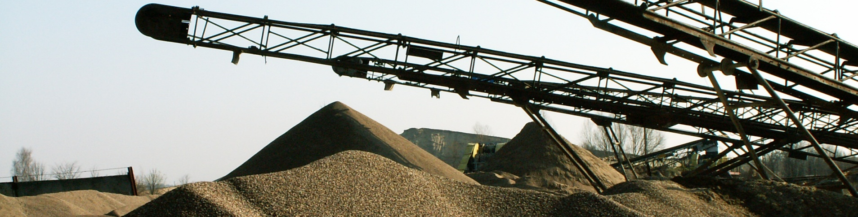
INDUSTRY STATISTICS
INDEX OF INDUSTRIAL PRODUCTION
Working-day adjusted industrial production
(January-November 2015/January-November 2014)
3.0% higher
Republika Srpska Institute of Statistics
Notes:
Календарски прилагођена индустријска производња у периоду јануар-новембар 2015. године у поређењу са истим периодом 2014. већа је за 3,0%. У подручју Вађења руда и камена остварен је раст од 10,7%, у Прерађивачкој индустрији раст од 2,6% и у Производњи и снабдијевању електричном енергијом, гасом, паром и климатизацији раст од 0,5%.
Посматрано према главним индустријским групама по основу економске намјене производа, у периоду јануар-новембар 2015. године у поређењу са истим периодом 2014. производња нетрајних производа за широку потрошњу већа је за 6,2%, интермедијарних производа за 5,2%, трајних производа за широку потрошњу за 4,1% и енергије за 2,4%, док је производња капиталних производа мања за 7,8%.

Slide 11
INDUSTRY STATISTICS
EMPLOYEES IN INDUSTRY
JANUARY-NOVEMBER 2015/JANUARY-NOVEMBER 2014
Number of employees in industry increased by 1.3%
Republika Srpska Institute of Statistics
Notes:
Број запослених у индустрији у новембру 2015. године у односу на просјечан мјесечни број запослених у 2014. години већи је за 1,8%, у односу на исти мјесец прошле године за 0,6%, док је у односу на октобар 2015. године мањи за 0,3%. Број запослених у индустрији у периоду јануар - новембар 2015. године, у односу на исти период прошле године, већи је за 1,3%. У истом периоду у подручју Производња и снабдијевање електричном енергијом, гасом, паром и климатизацији остварен је раст од 2,7%, у подручју Вађење руда и камена раст од 1,8% и у подручју Прерађивачка индустрија раст од 1,1%.

Slide 12
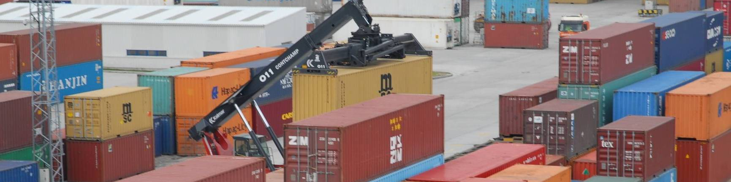
EXTERNAL TRADE STATISTICS
JANUARY-NOVEMBER 2015
Volume of external trade of Republika Srpska
6.4 billion КМ
EXPORT about 2.4 billion КМ
IMPORT about 4 billion КМ
Republika Srpska Institute of Statistics
Coverage of import with export 59.2%
Notes:
Према подацима статистике спољне трговине у периоду јануар-новембар 2015. године обим робне размјене Републике Српске са иностранством износио је око 6 милијарди 364 милиона КМ, од чега се на извоз односи двије милијарде 367 милиона КМ, а на увоз три милијарде 997 милионa КМ. У оквиру укупно остварене робне размјене Републике Српске са иностранством у периоду јануар-новембар 2015. године, проценат покривеност увоза извозом био је 59,2%.

Slide 13
EXTERNAL TRADE STATISTICS
thous. КМ
Republika Srpska Institute of Statistics
2014.
2015.
Graph 2. Export and import by month
Notes:
Посматрајући по мјесецима, извоз у новембру 2015. године у односу на октобар 2015. године смањен је за 15,9%, док је у односу на новембар 2014. године смањен за 11,9%. Увоз је у новембру 2015. године у односу на октобар 2015. године смањен за 11,6%, док је у односу на новембар 2014. године смањен за 20,2%.
Посматрано по групама производа, у периоду јануар-новембар 2015. године у структури извоза највише учествују обрађено дрво 6,3%, затим вјештачки корунд, алуминијум оксид и алуминијум хидроксид са по 6,3% и дијелови обуће 4,5%. У структури увоза, највише учествује нафта и уља добијена од битуменозних минерала (сирова) 15,1%, потом слиједе лијекови 3,8% и дијелови обуће 1,9%.

Slide 14
EXTERNAL TRADE STATISTICS
JANUARY – NOVEMBER 2015
EXPORT:
Italy 18.2% or 432 million КМ
Serbia 13.1% or 310 million КМ
Germany 10.6% or 250 million КМ
Србија 17.4% or 696 million КМ
Russia 16.3% or 651 million КМ
Italy 12.2% or 486 million КМ
IMPORT:
Republika Srpska Institute of Statistics
Notes:
У погледу географске дистрибуције робне размјене Републике Српске у периоду јануар-новембар 2015. године у извозу највише учествује Италија са 18,2%, затим Србија са 13,1% и Њемачка са 10,6%. У истом периоду у структури увоза највише учествује Србија са 17,4%, Русија са 16,3% и Италија са 12,2%.
Посматрајући земље са највећим учешћем у обиму робне размјене са Републиком Српском, највећа покривеност увоза извозом у периоду јануар-новембар 2015. године остварена је са Црном Гором и износи 481,1%, док је најмања покривеност остварена са Русијом 2,8%.
У периоду јануар-новембар 2015. године, према економским групацијама земаља, највише се извозило у земље Европске уније (28 чланица) милијарду и 724 милиона КМ, док се највише увозило такође из земаља Европске уније (28 чланица) милијарду и 929 милиона КМ.

Slide 15
24th December 2015
PRESS CONFERENCE
Republika Srpska Institute of Statistics

